Slide 1
Готовность системы общего образования к введению ФГОС ООО в штатном режиме и ФГОС СОО в пилотном режиме
Дамбаева Б.Б., ректор ГУ ДПО ИРО Забайкальского края

Slide 2
Организационно-управленческие механизмы
Координационный совет по введению ФГОС ( 2009 –2010 уч.г.)
«Дорожная карта» поэтапного перехода на ФГОС начального общего, основного общего, среднего общего образования (2010 г)
Пилотные школы введения ФГОС - 114
Операторы по сопровождению введения ФГОС - ЗабКИПКРО и АИПКРСС.
Муниципальные ресурсные центры и муниципальные координаторы по введению ФГОС.
НПК, конкурсы ООП( 2012,2013, 2014г.г)
Notes:
В 2014 году приоритетным направлением деятельности в системе общего образования оставалось внедрение Федеральных государственных стандартов нового поколения и будет оставаться приоритетным и актуальным направлением, требующим от управленческих кадров , методических служб самого пристального внимания , в последующие 7-10 лет. Сложившаяся схема управления введением ФГОС НОО должна дальше совершенствоваться с учетом изменений. Орг-управленческие механизмы действуют достаточно продуктивно, но отдельные моменты требуют более четкой координации

Slide 3
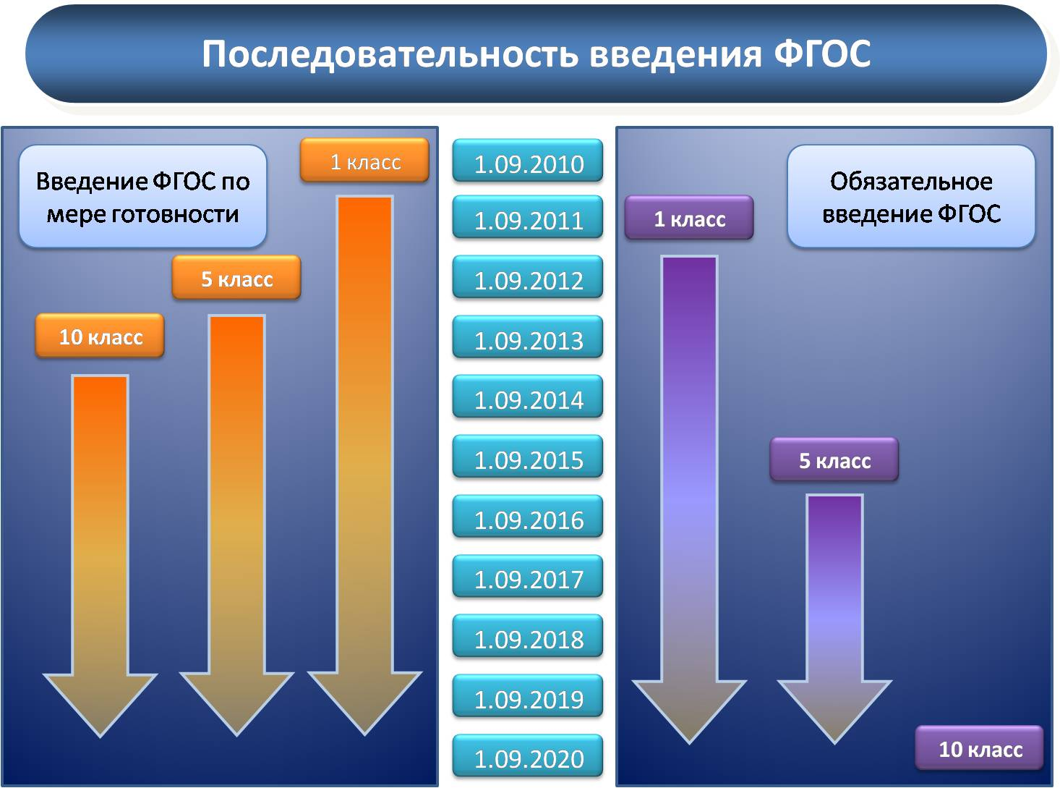
Notes:
114 школ края в пилотном режиме перешли на ФГОС НОО в 2009 году, первые выпуск начальных экпериментальных школ состоялся в 2012году, эти же школьники в текущем учебном году обучаются в 7 классах. Они же пойдут в 10 класс в 2018 году и в пилотном режиме завершат обучение в школе в 2020 году.
Первый выпуск учащихся начальной школы, обучившиеся в штатном режиме по ФГОС нового поколения, состоится в 2015 году, с сентября 2015 года во всех школах 5-классники переходят на ФГОС ООО в штатном режиме, которые пойдут в 10 класс с сентября 2020 года , также в штатном режиме.

Slide 4
Выполнение графика перехода
 | Начальная школа | Основная школа
2012 | 66,03 % | 7,42 %
2013 | 87,35 % | 17,51 %
2014 | 100% | 22 %
Notes:
График перехода на ФГОС в крае выдерживается , реализуется с опережением штатного режима на 2 года -1 ступень, на 3 года – 2 ступень, на 4 года – старшая ступень. Доля обучающихся по ФГОС нового поколения относительно субъектов Сибирского федерального округа остается высокой . Динамика увеличения доли обучающихся по новым стандартом очевидна .
Доля учащихся начальной школы, обучающихся по ФГОС (в общей численности учащихся первой ступени), в 2012 году составила 66,03 %, в 2013 году - 87,35 %, в 2014 году – 100%.
Доля учащихся основной школы, обучающихся по ФГОС в пилотном режиме (в общей численности учащихся второй ступени), в 2012 году составила – 7,42 %, в 2013 году – 17,51 %, в 2014 году – 22 % .

Slide 5
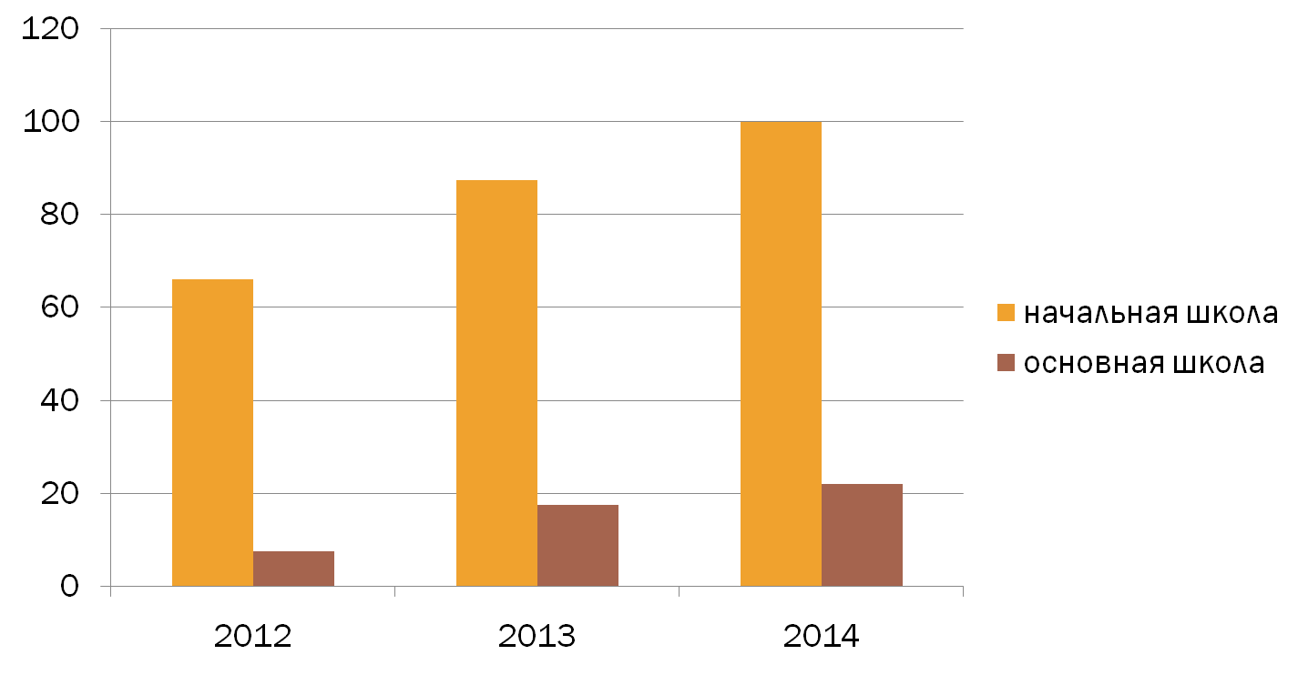
Выполнение графика перехода
Notes:
НОО -100%. ООО- 22% ,плановый показатель 2015 года -17%, в среднем – около 60% учащихся обучаются по ФГОС нового поколения.

Slide 6
Выполнение графика перехода
2014-2015 учебный год:
в штатном режиме - 1,2,3,4 классы 604 школ
в пилотном режиме – 5, 6, 7 классы 114 школ .
2015-2016 учебный год:
в пилотном режиме - 10 классы 73 школ
59,8%
Notes:
С сентября 2014 года доля обучающихся по программам начального и основного общего образования в соответствии с ФГОС составляет 59,8 % от общей численности обучающихся начальной и основной школы. Таким образом, более половины школьников края обучаются по новым стандартам.

Slide 7
.
Список пилотных муниципальных и государственных общеобразовательных учреждений, переходящих на новые ФГОС СОО с 1 сентября 2015/2016 учебного года (Приложение №3 к приказу № 139 от 26.01.2012 г)
Муниципальный район, городской округ | ОУ
Пгт | Все ОУ (5)
Агинский район | Все ОУ (13)
Дульдургинский район | Все ОУ (10)
Могойтуйский район | Все ОУ (17)
Борзинский | МОУ СОШ№ 41 г.Борзи,
Газимуро Заводский | МОУ СОШ с. Газимурский Завод
Забайкальский | МОУ СОШ №1 п Забайкальск
Карымский | МОУ УШИ №5 п Карымское
Красночикойский | МОУ Захаровская СОШ
Краснокаменский | МОУ СОШ-№7 г. Краснокаменск
 | МОУ Гимназия №9 г Краснокаменск
Кыринский | МОУ Кыринская СОШ
Нерчинский | МОУ СОШ №9
Оловяннинский | МОУ Ясногорская СОШ
Ононский | МОУ Нижнецасучейская СОШ
Петровск -Забайкальский | МОУ Тарбагатайская СОШ
Приаргунский | МОУ Приаргунская СОШ
Сретенский | Кокуйская СОШ № 1
Тунгокоченский | Вершино-Дарасунская СОШ
Улетовский | МОУ СОШ п. Дровяная
Хилокский | МОУ СОШ с Харагун
Читинский | МОУ СОШ с Домна
Чернышевский | МОУ СОШ № 63
Шелопугинский | Шелопугинская СОШ
Шилкинский | СОШ № 51 г. Шилка
 | СОШ № 5 п. Первомайский
г Чита | МОУ СОШ № 12
 | МОУ СОШ №49
 | МОУ СОШ №30
г.Петровск-Забайкальский | МОУ Гимназия №1
Краевое учреждение | ГОУ Кадетская школа - интернат
 | Забайкальская краевая гимназия - интернат
 | Забайкальский краевой лицей-интернат
 | ГОУ Красночикойская СОШ №2
Notes:
73 школы предстоит пройти весь подготовительный этап путь

Slide 8
МОДЕЛЬ ВВЕДЕНИЯ ФГОС ОСНОВНОГО ОБЩЕГО ОБРАЗОВАНИЯ В ШКОЛЕ
Социальный заказ общества
Заказ личности
Заказ государства
ФГОС – общественный договор
Требования к структуре ООП
Требования к результатам освоения
Требования к условиям введения и реализации
учебный план
программы учебных предметов
программа воспитания и социализации
программа развития УУД
программа коррекционной работы
система оценки достижения результатов
модель организации внеурочной деят-ти
наличие перечня учебников
нормативно-правовое обеспечение
организационное
кадровое
финансово-экономическое
информационное
материально-техническое
личностные
метапредметные
предметные
ЭТАПЫ
Создание совета и рабочей группы для разработки и управления программой изменений
Определение изменений и дополнений в ОС, ООП
Разработка плана-графика введения ФГОС
Разработка единичных проектов
Контроль реализации изменений и дополнений
Notes:
Модель введения ФГОС ООО не нова , на практике она апробирована в течение предыдущих лет при введении нового стандарта в начальной школе, при подготовке к введению стандартов основной школы. Кафедрой образовательного менеджмента разработаны методические рекомендации «Технология разработки ОП ОО», которыми пользуются управленцы. Обращаю внимание на особенности , связанные с возрастом детей, обучающихся в основной школе.

Slide 9
Ключевые идеи реализации ООП ооо
два возрастных этапа в основной школе:
1 этап – образовательный переход (5-6 класс), этап «пробно-поисковый» (проб и испытаний)
2 этап - личного самоопределения (7-9 класс), этап «опыт действия» (планирование своей дальнейшей деятельности на основе опыта предметного действия). Этап активного приобретения «опыта»;
Notes:
выделены и обособлены по содержанию, по способам и формам организации образовательного процесса два возрастных этапа: 5-6 класс – пробно- поисковый, 7-9 класс – опыт действия, приобретения опыта

Slide 10
Ключевые идеи реализации ООП ООО
учебно-исследовательская и проектная деятельность как личностно значимая для подростков, в связи с друг другом и с содержанием учебных предметов как на уроках, так и во внеурочной деятельности;
специально организованы места в образовательном процессе: например, предметно-исследовательский клуб (5-6 класс); предметная мастерская и лаборатория (7-9 класс); исследовательский урок (7-9 класс) и позиции взрослого (учитель, методист, ученый);
Notes:
Особенности реализации ООП ООО заключаются в том, что в образовательный процесс встроены учебно-исследовательская и проектная деятельность как личностно значимая для подростков, в связи с друг другом и с содержанием учебных предметов как на уроках, так и во внеурочной деятельности;
специально организованы места в образовательном процессе: например, предметно-исследовательский клуб (5-6 класс); предметная мастерская и лаборатория (7-9 класс); исследовательский урок (7-9 класс) и позиции взрослого (учитель, методист, ученый);

Slide 11
Ключевые идеи реализации ООП СОО
Старшая школа – профильная школа
Школа индивидуального профиля
Школа индивидуальных проектов
Сетевая старшая школа
Notes:
Реализация учебных предметных программ на профильном уровне – соответствующего уровня подготовки учитель
Разработка индивидуальных учебных планов – соответствующие изменения в нормативах финансирования, создание необходимой образовательной среды, применение соответствующих образовательных технологий , особенно в сельской школе –РВГ, различные формы организации образовательного процесса.
Организация проектной, исследовательской работы. Тьюторство. Развитие сетевого взаимодействия , реализация дистанционного обучения

Slide 12
Основные «кирпичики» для конструирования ООП ооо
Цели и задачи ОШ
Возрастные особенности
подростка
Деятельностный подход
5-6 класс
«пробы»
7-9 класс
«опыт»
Учебно-предметные
компетентности
Учебная деятельность
Индивидуализация через индивидуальные образовательные траектории детей
Проектная
деятельность
Ключевые
компетентности
Учебно-исследовательская деятельность
Социальный опыт
(социализация)
Формирующее оценивание –
главный акцент
Социальная практика
Информационно-образовательная среда «умной» школы как базовое условие
Notes:
ФГОС – совокупность требований, обязательных при реализации ООП ООО образовательными организациями, имеющими государственную аккредитацию. Именно ООП ОО обеспечивают реализацию ФГОС с учетом типа ОО, потребностей и запросов обучающихся. На сегодняшнем этапе главное – разработка ООП ООО. Появились новые нормативные акты – приказы Минобрнауки РФ о …. С начала текущего учебного года до 1 декабря проведены общественные консультации по проекту ПООП , которая пройдя экспертизу федерального учебно-методического объединения должны быть заведены в Федеральный реестр ПООП ООО. См. сайт - ….. Ситуация иная,чем мы вводили ФГОС ННО. До конца учебного года в каждой школе должна быть разработана ООП ООО. О готовности ОО к введению ФГОС планируется получить информацию в результате запуска мониторинга в апреле текущего года. Наблюдения показывают , что в целом ОО имеют проекты программ, после размещения ПООП в федеральном реестре будет необходимо внести коррективы, исходя из выбранной ПООП. По предварительным данным – д.были выставить в декабре. Поэтому встанет задача - оперативно провести экспертизу ООП ООО до начала нового учебного года, включая общественно- профессиональную. Опыт экпертизы ООП наработан , осуществляется в ходе проводимых конкурсов ООП.

Slide 13
Федеральный реестр пооп
http://edu.crowdexpert.ru/middle_scool

Slide 14
Кадровые условия
Укомплектованность:
учителя 2014 год - 10772
2013 год - 10584
молодые учителя - 16%
Вакансии - 738
Кадровая обеспеченность школ -97,6%
Notes:
Уровень готовности системы общего образования в целом и конкретно образовательных организаций зависит от кадровой обеспеченности- 97,6% . В связи с тенденцией увеличения количества учащихся наблюдается рост числа учителей , на слайде – статистические данные отчета РИК – 83, по данным эл.мониторинга количество учителей составляет 15521 человек. Серьезное беспокойство вызывает количество вакансий -738 на 1 сентября 2015 года. Проблема – статус и престиж профессии учителя .

Slide 15
Количество учителей, прошедших КПК(ФГОС)
№ | Категория педагогов | 2012 | 2013 | 2014 | Итого обучившихся по ФГОС ОО | % по Заб.краю
1 | Учителя математики | 145 | 118 | 165 | 428 | 47,3%
2 | Учителя русского языка и литературы | 232 | 276 | 219 | 727 | 62,5%
3 | Учителя иностранного языка | 100/133 | 165 | 131 | 396 | 43,4%
4 | Учителя истории и обществознания | 171 | 156 | 156 | 483 | 75,2%
5 | Учителя химии | 26 | 68 | 27 | 121 | 44,8%
6 | Учителя биологии и экологии | 97 | 66 | 77 | 240 | 81,6%
7 | Учителя географии | 54 | 26 | 41 | 121 | 38,0%
8 | Учителя физики | 39 | 103 | 38 | 180 | 61,0%
9 | Учителя физической культуры | 77 | 86 | 48 | 211 | 27,5 %
10 | Учителя ОБЖ | 107 | 26 | 59 | 192 | 93,2%
11 | Учителя ИЗО | 27 | 29 | 38 | 94 | 40,8%
12 | Учителя МХК | 16 | 16 | 31 | 63 | 13,3%
13 | Учителя музыки | 27 | 22 | 22 | 71 | 33,8%
14 | Учителя информатики | - | 26 | 80 | 106 | 32,1%
15 | Учителя технологии | 132 | 68 | 24 | 224 | 44,0%
16 | Педагоги-психологи | - | 65 | 69 | 134 | 65,6%
17 | Классные руководители | 16 | - | 30 | 46 | 1,3%
Notes:
Наиболее подготовленными можно считать учителей биологии и экологии, истории и обществознания,ОБЖ, свыше 60% - учителя русского языка , физики и педагоги – психологи. Подготовлена одна треть учителей информатики, музыки , физической культуры. Мене 20% прошли КПК учителя МХК. Если учесть , что в учебном плане 5 классов есть не все предметы и не все учителя работают в них, например математика, то можно надеяться на плановую поэтапную подготовку учителей по всем предметам в работе в условиях введения ФГОС . Главное – нужен персональный контроль со стороны руководителя ОО и муниципальной методической службы . В Институте работает АИС «Комплектование» - возможность отслеживания прохождения КПК каждого учителя своей школы. В итоге к 2014 году прошди подготовку по ФГОС 64,6% учителей начальных классов, 58,7% учителей- предметников, 58% рководителей, в среднем -60% , план на 2015 год -80%.

Slide 16
Данные о прохождении кпк по районам в 2014 г
Район | всего педагогов (работающих в 5-11 кл.) | кол-во педагогов, проходящих обучение 1 р.в 3 года (норма) | кол-во педагогов, прошедших КПК в 2014 г. | доля педагогов, прошедших КПК в 2014 г. от нормы
Акшинский | 124 | 41 | 12 | 29,2%
Алек-Заводский | 103 | 22 | 21 | 95,4%
Балейский | 164 | 54 | 27 | 50,0%
Борзинский | 290 | 96 | 50 | 52,0%
Газ-Заводский | 100 | 33 | 28 | 84,8%
Забайкальский | 131 | 43 | 13 | 30,2%
Каларский | 71 | 23 | 8 | 34,7%
Калганский | 91 | 30 | 12 | 40,0%
Карымский | 233 | 77 | 32 | 41,5%
Красночикойский | 214 | 71 | 19 | 26,7%
Краснокаменский | 361 | 120 | 36 | 30,0%
Кыринский | 125 | 41 | 20 | 48,7%
Могочинский | 147 | 49 | 29 | 59,1%
Нерчинский | 238 | 79 | 35 | 44,3%
Нер-Заводский | 137 | 45 | 28 | 62,2%
Оловяннинский | 243 | 81 | 61 | 75,3%
Ононский | 144 | 48 | 29 | 60,4%
П.-Забайкальский | 177 | 59 | 42 | 71,1%
Приаргунский | 224 | 74 | 34 | 45,9%
Сретенский | 197 | 65 | 52 | 80,0%
Т.-Олекминский | 14 | 4 | 8 | 200,0%
Тунгокоченский | 114 | 38 | 25 | 65,8%
Улетовский | 150 | 50 | 27 | 54,0%
Хилокский | 184 | 61 | 46 | 75,4%
Чернышевский | 249 | 83 | 58 | 69,8%
Читинский | 461 | 153 | 104 | 67,9%
Шелопугинский | 80 | 26 | 10 | 38,4%
Шилкинский | 292 | 97 | 44 | 45,3%
г. П.-Забайкальский | 100 | 33 | 18 | 54,5%
г. Чита | 1317 | 439 | 385 | 87,6%
ЗАТО п. Горный | 51 | 17 | 6 | 35,2%
Notes:
В соответствии Законом РФ «Об образовании в Российской Федерации» КПК обязаны проходить 1 раз в 3 года, при этом при переходе на новые стандарты учитель должен пройти КПК в объеме 108 часов. Как отслеживать – выдача сертификатов - опыт факультета дошкольного и начального образования. На слайде – самые низкие результаты - Акшинский,Красночикойский, ЗАТО Горный.

Slide 17
Данные о прохождении кпк в 2014 году учителями-предметниками
 | русский язык и литература | математика | физика | ОБЖ | история-обществознание | информатика | биология | технология | физическая культура | музыка | ИЗО | ин.яз | химия | география | МХК | руководители ОО | психологи | итого
Акшинский | 4 |  | 1 |  | 1 | 1 |  |  | 1 |  | 1 | 1 |  | 1 |  | 1 |  | 12
Алек-Заводский | 2 | 1 | 1 | 2 | 7 | 2 |  |  |  |  | 2 | 1 |  |  | 1 | 1 | 1 | 21
Балейский | 6 | 2 |  | 1 | 1 | 3 | 3 | 1 |  | 2 | 1 | 3 |  |  | 1 | 2 | 1 | 27
Борзинский | 6 | 8 | 2 | 3 | 8 | 2 | 5 |  |  | 1 |  | 4 | 2 | 4 | 4 |  | 1 | 50
Газ-Заводский | 6 | 2 |  | 1 | 2 | 1 | 2 |  | 2 | 1 | 2 | 1 |  |  | 2 | 6 |  | 28
Забайкальский | 1 | 1 | 1 | 1 | 1 | 2 | 1 |  |  |  |  | 4 |  | 1 |  |  |  | 13
Каларский |  | 2 | 1 |  |  | 1 |  |  | 2 |  |  | 1 |  |  | 1 |  |  | 8
Калганский | 2 | 1 |  | 1 | 2 | 1 |  | 1 | 1 |  |  | 3 |  |  |  |  |  | 12
Карымский | 4 | 2 | 2 | 2 | 1 | 6 | 2 |  | 1 | 1 |  | 2 |  | 1 | 2 | 6 |  | 32
Красночикойский | 3 | 3 |  | 2 | 4 | 2 |  |  |  |  |  | 2 |  |  | 1 | 1 | 3 | 19
Краснокаменский | 5 | 7 |  | 1 | 5 | 3 | 4 | 1 | 2 | 1 | 1 | 3 |  | 2 |  | 1 |  | 36
Кыринский | 6 | 2 |  | 1 | 3 | 2 |  | 1 | 2 | 1 | 2 |  |  |  |  |  |  | 20
Могочинский | 1 | 7 |  | 2 | 4 | 1 | 1 |  | 1 | 1 | 1 | 3 | 1 | 1 | 1 | 4 |  | 29
Нерчинский | 9 | 2 | 1 | 3 | 2 | 5 | 1 |  | 1 |  | 3 | 7 |  |  |  | 1 |  | 35
Нер-Заводский | 6 | 4 | 1 |  | 1 | 2 | 1 | 2 | 2 | 1 |  | 2 | 2 | 2 |  | 2 | 0 | 28
Оловяннинский | 12 | 13 | 2 | 4 | 8 | 4 | 3 | 2 | 4 |  | 1 | 3 | 1 | 1 | 1 |  | 2 | 61
Ононский | 6 | 6 |  | 1 |  | 4 | 1 |  | 1 |  | 3 |  | 2 | 1 |  | 4 |  | 29
П.-Забайкальский | 6 | 5 |  | 2 | 7 | 3 | 3 |  |  | 1 | 2 | 2 |  | 1 |  | 6 | 4 | 42
Приаргунский | 5 | 5 |  | 1 | 5 | 5 | 2 | 2 | 2 | 1 | 1 | 2 |  | 1 | 1 |  | 1 | 34
Сретенский | 5 | 14 | 1 |  | 9 | 3 | 4 |  |  | 3 |  | 3 | 2 | 2 | 2 | 3 | 1 | 52
Т.-Олекминский | 1 | 2 | 1 |  |  |  |  |  |  |  |  | 1 | 1 | 1 | 1 |  |  | 8
Тунгокоченский | 4 | 3 | 1 |  | 3 | 2 | 2 |  |  |  |  | 3 | 1 | 2 |  | 3 | 1 | 25
Улетовский | 5 | 6 | 1 | 2 | 2 | 2 | 2 |  |  |  | 2 | 2 |  | 1 |  | 2 |  | 27
Хилокский | 7 | 6 | 3 | 1 | 9 | 2 | 3 |  | 3 |  | 1 | 5 | 1 |  | 2 | 3 |  | 46
Чернышевский | 4 | 3 | 2 | 3 | 8 | 1 | 1 | 2 | 2 |  | 1 | 2 |  | 1 |  | 2 | 26 | 58
читинский | 17 | 16 | 2 | 6 | 16 | 5 | 7 | 3 | 2 | 1 | 2 | 12 | 3 | 2 | 1 | 6 | 3 | 104
Шелопугинский | 1 | 1 |  | 1 |  | 1 | 2 |  | 1 |  | 1 |  |  |  |  | 2 |  | 10
Шилкинский | 14 | 4 |  | 3 | 6 | 2 | 3 |  | 1 |  | 3 | 3 |  |  | 3 | 2 |  | 44
Иные регионы | 1 | 1 |  |  |  |  | 1 |  |  |  |  |  |  |  |  |  |  | 3
г. П.-Забайкальский | 3 | 5 |  |  | 1 | 1 | 2 | 1 | 1 |  |  | 1 |  | 3 |  |  |  | 18
г. Чита | 58 | 30 | 13 | 15 | 36 | 9 | 16 | 7 | 12 | 6 | 8 | 51 | 7 | 11 | 7 | 79 | 20 | 385
ЗАТО п. Горный |  |  |  |  |  |  | 2 | 1 |  |  |  |  |  |  |  |  | 3 | 6
НПО, СПО | 7 |  | 1 |  | 3 |  | 3 |  | 4 | 1 |  | 2 | 4 |  |  |  | 2 | 27
ВПО |  |  |  |  |  |  |  |  |  |  |  |  |  |  |  |  |  | 0
п. Агинское |  |  |  |  | 1 | 1 |  |  |  |  |  | 1 |  |  |  |  |  | 3
Агинский р-н |  |  |  |  |  |  |  |  |  |  |  |  |  |  |  |  |  | 0
Дульдургинский |  |  | 1 |  |  | 1 |  |  |  |  |  |  |  | 2 |  |  |  | 4
Могойтуйский | 2 | 1 |  |  |  |  |  |  |  |  |  | 1 |  |  |  |  |  | 4
 | 219 | 165 | 38 | 59 | 156 | 80 | 77 | 24 | 48 | 22 | 38 | 131 | 27 | 41 | 31 | 137 | 69 | 1360
Notes:
Если внимательно изучить данную таблицу, то есть районы , в которых на сегодня прошли подготовку к работе по новым стандартам по 1-2 учителя русского языка, математикиистории, иностранного языка –Забайкальский, Каларский, Калганский, Шелопугинский
Обращаю внимание руководителей муниципальных районов – Забайкльский, Каларский,Калганский,Могочинский,Нер-Заводский,Оловянинский,Ононский,Приаргунский,Сретенский,ЗАТО п.Горный - не подписаны договора школ с Институтом на 2015 год о повышении квалификации работников образования.

Slide 18
Доля руководителей ОО, прошедших повышение квалификации в соответствии с ФГОС и доля обучающихся по ФГОС
2010
2011
2012
2013
2014
Notes:
Общее количество руководителей, прошедших КПК по вопросам введения ФГОС ООО составляет 668 человек, что составляет 58% . Обращаем внимание, на то, что руководители школ Алек-Заводского, Забайкальского, Калганского , Красночикойского, Могочинского, Ононского не прошли подготовку к управлению введением ФГОС ООО. Предлагаем провести обучение руководителей данных муниципалитетов за их счет по программе «Управление введением ФГОС ООО (СОО)»

Slide 19
№ пп | Муниципалитет | директор | Зам дир | резерв | Специалист или методист мун-та | Всего
1 | Акшинский | 5 | 3 |  |  | 5
2 | Александрово-заводский | 2 | 1 |  |  | 3
3 | Борзинский | 3 | 4 |  |  | 7
4 | Балейский | 2 | 6 |  |  | 8
5 | Газимуро-заводский | 10 | 10 | 4 |  | 24
6 | Забайкальский | 1 |  |  |  | 1
7 | Карымский | 6 | 7 |  |  | 13
8 | Калганский |  | 2 |  |  | 2
9 | Каларский | 3 | 8 | 2 | 2 | 15
10 | Красночикойский | 3 |  |  |  | 3
11 | Кыринский | 3 | 1 |  |  | 4
12 | Могочинский |  | 1 |  |  | 1
13 | Нерчинско – Заводский | 1 | 2 |  |  | 3
14 | Нерчинский | 13 | 18 | 5 | 5 | 41
15 | Оловяннинский | 11 | 29 | 0 | 2 | 42
16 | Ононский | 2 | 2 |  |  | 4
17 | Приаргунский | 3 | 6 |  |  | 9
18 | Петровск-забайкальский | 6 | 9 | 1 |  | 16
19 | Сретенский | 4 | 4 |  |  | 8
20 | Хилокский | 19 | 20 | 6 | 2 | 47
21 | Тунгокоченский | 2 | 1 |  |  | 3
22 | Тунгиро-Олекминский | 1 |  |  |  | 1
23 | Шилкинский | 24 | 17 |  |  | 41
24 | Шелопугинский | 2 | 2 |  |  | 4
25 | Читинский | 8 | 29 | 2 | 1 | 40
26 | Чернышевский | 18 | 29 | 9 |  | 56
27 | Улетовский | 4 | 1 |  |  | 5
28 | г. Могоча, Могочинский | 2 | 3 |  |  | 5
29 | г. Краснокаменск, Краснокаменский район | 13 | 17 | 1 | 1 | 32
30 | г. Петровск - Забайкальский | 7 | 15 |  |  | 22
31 | г.Чита | 17 | 29 | 3 |  | 49
32 | Краевые учреждения | 5 | 8 |  |  | 13
33 | ЗАТО –Горный | 3 | 2 |  |  | 5

Slide 20
Модель дополнительной профессиональной программы повышения квалификации
 | Образовательная программа длительного повышения квалификации «Организация профессиональной деятельности педагога в условиях перехода на новый ФГОС (начальная ступень общего образования)» Разработана: апрель-май 2009г | Образовательная программа повышения квалификации «Современное начальное образование в контексте ФГОС» Разработана: август- октябрь 2014г. Принята на НМС: ноябрь 2014г.
Сфера применения компетенций | С условиях введения ФГОС на ступени начального общего образования | В рамках преподавания на ступени начального общего образования, организации образовательного процесса в начальной школе в условиях реализации ФГОС НОО и при обучении студентов профессии учителя начальной школы.
Цель программы | обеспечить подготовку педагогов начальной ступени общего образования к реализации ФГОС, ориентировать их на ценностные установки, цели и задачи, определенные новым стандартом. | обеспечить развитие теоретического и практического уровня профессиональной компетентности учителей начальных классов на основе психолого-педагогического и предметно-методического сопровождения образовательного процесса в условиях реализации ФГОС.
Планируемые результаты | Динамика личностного развития педагогов, осваивающих новый образовательный стандарт и достаточную сформированность базовых компетентностей и функциональной грамотности педагога на основе приобретенных в ходе повышения квалификации знаний и умений для решения различных задач в предметном и метапредметном содержании начального общего образования | Программа ориентирована на развитие компетенций учителя начальной школы (правовая, профессиональная, информационная, коммуникативная, социальная, рефлексивно-аналитическая)
Notes:
При планировании прохождения КПК необходимо иметь ввиду , что содержание программ дополнительного профессионального образования постоянно меняется, развивается. Например , в настоящее время реализуется программа ПК учителей начальных классов второго поколения.

Slide 21
Структура программы
№ | Название модуля | лекция | практика
Инвариантная часть
1 | Философские, методологические и социологические проблемы образования | 16 | 12
2 | Психолого-педагогические основы образовательной деятельности | 20 | 8
3 | Содержание и организация образовательного процесса в условиях перехода на нового ФГОС | 34 | 16
 | Итого: часов | 70 | 36
 | спецкурсы |  | 18
№ | Название модуля |  | лекция | практика
Инвариантная часть
1 | Достижение планируемых результатов при реализации ФГОС нового поколения (36 часов) бюджет |  | 18 | 18
2 | Системно - деятельностный подход - методологическая основа реализации ФГОС (36 часов) бюджет |  | 10 | 28
3 | Проектирование современного урока в начальной школе (36 часов) внебюджет |  | 8 | 28
 | Итого: часов |  | 36 | 74
Вариативная часть
6 |  | Электронные образовательные ресурсы в обучении младших школьников (внебюджет) | 8 | 28
7 |  | Теоретические и методические основы формирования УУД (внебюджет) (дистанционный) |  | 36
Notes:
Изменилась структура программы- соотношение теории и практики, содержание модулей, расширение выбора вариативной части

Slide 22
Содержание программы
Отражение нового содержания начального образования в педагогическом процессе начальной школы.
Организация образовательного процесса в условиях перехода на новый стандарт.
Понятие и функции универсальных учебных действий, проектирование их формирования.
Новые подходы к оцениванию в современной начальной школе.
Организация внеурочной деятельности учащихся начальной школы. Реализация современных образовательных технологий.
Проектирование основной образовательной программы начальной школы и образовательных программ по предмету.
Методологические, философские и социокультурные аспекты изменений в современном образовании. Профессиональный стандарт педагога. Трудовые функции, умения и знания учителя начальной школы. Требования, предъявляемые современному педагогу.
Организационно-педагогические средства формирования УУД.
Общие требования к результатам образования(предметные, метапредметные, личностные). Итоговая оценка выпускника и её использование в системе образования.
Технологизация учебного и воспитательного процесса. Технологии деятельностного типа.
Технологический подход к включению учащихся в активную деятельность.
Теория школьных факторов риска.
Особенности предметного содержания в начальной школе в контексте ФГОС.
Экспертная оценка учебных занятий. Проектирование учебных занятий.

Slide 23
Модель дополнительной профессиональной программы пк учителей-предметников
«Актуальные проблемы преподавания предмета» (108 часов)
«Организация профессиональной деятельности педагога в условиях перехода на Федеральный государственный образовательный стандарт общего образования» (108 часов)
№ | Название модуля | лекция | практика
Инвариантная часть
1 | Философские, методологические и социологические проблемы образования | 8 | 8
2 | Психолого-педагогические основы образовательной деятельности | 20 | 14
3 | Теоретические и методические особенности преподавания предмета | 8 | 32
 | Итого: 90 часов | 36 | 54
Вариативная часть
6 | Спецкурсы по выбору |  | 18
№ | Название модуля |  | лекция | практика
Инвариантная часть
1 | Нормативно-правовые и методологические основания ФГОС |  | 6 | 8
2 | Обновление содержания общего образования и его программно-методическое обеспечение |  | 8 | 10
3 | Современные технологии организации образовательного процесса в условиях ФГОС |  | 6 | 18
4 | Система оценки результатов освоения основной образовательной программы |  | 6 | 10
5 | Содержание и технологии, обеспечивающие социальную деятельность обучающихся |  | 6 | 10
 | Итого: 88 часов |  | 32 | 56
Вариативная часть
6 |  | Модули по выбору |  | 20
7 |  | Стажировка на базе ОО |  | 20
Notes:
Также содержание и структура программы дополнительного образования учителей-предметников значительно изменены. В связи с необходимостью усиления практической направленности программ мы предлагаем заявиться на проведение стажировок на базе школ, апробирующих новые стандарты в пилотном режиме (лучшие из 114школ).
Таким образом, вовлечение школ с лучшими практиками введения и реализации ФГОС нового поколения , позволит качественно повысить эффективность подготовки учителей и руководителей ОО , особенно на опыте учителей реально работающих в системно-деятельностной парадигме, что является на сегодня достаточно сложной задачей. Я на НПК в докладе подчеркивала, что на практике многие учителя имитируют деятельностный подход в силу слабо развитых профессиональных компетенций , включая неразвитость рефлексивных способностей. Готовность учителей к освоению концептуальных позиций новых стандартов остается на невысоком уровне.

Slide 24
Система оценки достижения планируемых результатов освоения ООП
Внешняя оценка | Внутренняя оценка
Стартовая диагностика (сентябрь 5 класс) аккредитация образовательного учреждения (экспертиза ООП, оценка общественности) итоговая государственная аттестация ( национальные экзамены, школьные экзамены (творческий экзамен), оценка внеучебных достижений) | Акцент на формирующее оценивание; развести контрольно-оценочную деятельность ученика и педагога; экспертный характер оценки; уровневый характер промежуточной аттестации; индивидуальный прогресс
Notes:
Следующий вопрос, определяющий уровень готовности ОО , педагогов и руководителей к реализации новых стандартов - формирование и развитие системы оценки достижения планируемых результатов.
Основной вопрос , который не решен в реализации ФГОС НОО – наличие ( разработка или приобретение) КИМов , направленных на оценку метапредметных и личностных результатов выпускников начальной школы – является актуальным для ООО. Необходимо на региональном уровне решить вопрос выделения финансовых средств на приобретение КИМов ( это нужно будет делать несколько лет), параллельно – осуществлять подготовку тестологов.

Slide 25
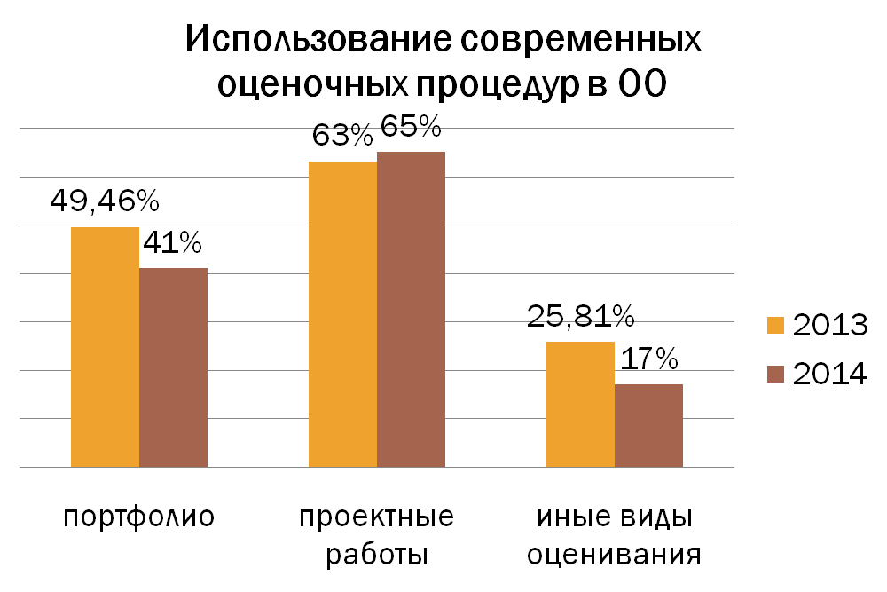
Notes:
Анализ данных электронного мониторинга показывает некоторую положительную динамику в использовании проектных работ в оценочных процедурах, при этом суживается использование других видов оценивания по сравнению с прошлым годом. Возникает предположение , что данная ситуация остается вне поля влияний руководителей и методических служб. Отсюда задача - создание эффективных систем оценки качества образования (нормативной базы, инструментария, процедур; оценка внеучебных результатов, динамики индивидуальных достижений, оценка достижения метапредметных результатов) Оценка новой результативности

Slide 26
Обеспеченность Учебниками
2014 год - 11,5 % от суммарного объема субсидий направлены на приобретение учебников для учащихся 1-4 и 4-6 классов
Новыми учебниками в соответствии с ФГОС на 01 сентября 2014 года обеспечены 99476 детей, что составляет 74% от всех учащихся. За последние три года на приобретение учебников израсходовано 525934 тыс. руб. из регионального бюджета.

Slide 27
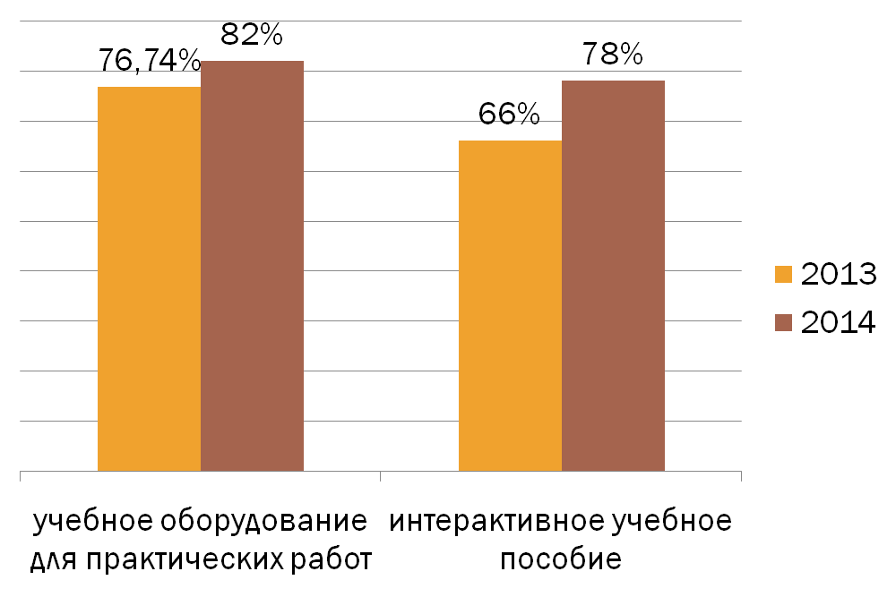
Доля обучающихся, использующих современное оборудование
Notes:
Компетентность педагогов в использовании современного оборудования. Проблема простаивания поставленного в рамках МРСО оборудования, особенно комплекты по робототехнике. Мониторинг свидетельствует о положительной динамике, все больше учителей используют современное оборудование. Оснащение образовательной деятельности, создание новой образовательной среды – задача остается актуальной.
Показатель в «дорожной карте» - в 2014 году- увеличилась доля обучающихся в современных условиях, от общей численности обучающихся по основным программам общего образования, до 78,04%;

Slide 28
Организация внеурочной деятельности
Среднее количество часов в неделю внеурочной деятельности на 1 обучающегося:
в классах основной школы - 5,569 часов;
в начальной школе - 7,772 часа
Приоритетные направления:
спортивно-оздоровительное
духовно-нравственное
общеинтеллектуальное
общекультурное
Notes:
Развитие дополнительного образования детей, внеурочной деятельности
Создание моделей и реализация нового образовательного процесса, обеспечивающего достижение индивидуального максимума результата
Среднее количество часов плана внеурочной деятельности в начальной школе в Забайкальском крае составляет 7,772 часа, в том числе по направлениям:спортивно-оздоровительное – 1,692 часа; спортивно-оздоровительное – 1,714 часа;
-духовно-нравственное – 1,01 часа;
-социальное – 0,886 часа;
-общеинтеллектуальное – 1,346 часа;
-общекультурное – 1,106 часа;
-другие – 0,815 часа.
Среднее количество часов плана внеурочной деятельности в основной школе в Забайкальском крае составляет 5,569 часов, в том числе по направлениям:
-спортивно-оздоровительное – 1,714 часа;
-духовно-нравственное – 1,01 часа;
-социальное – 0,886 часа; общеинтеллектуальное – 1,346 часа;
-общекультурное – 1,106 часа;
-другие – 0,815 часа.
-:

Slide 29
Мониторинговые мероприятия
Электронный мониторинг «Наша новая школа» -587 школ
мониторинг «Оценка качества начального образования в экспериментальных школах, завершающих реализацию ФГОС в начальной школе в 2014 году» (апрель 2014 года) совместно с ЦОКО ИСМО РАО) – 47 школ, 2450 человек по математике, 2491 человек по русскому языку, 2536 человек по метапредметным результатам
мониторинг подготовки выпускников начальной школы общеобразовательных организаций Забайкальского края (апрель 2014 года) – 8078 человек;

Slide 30
Мониторинговые мероприятия
мониторинг уровня обученности по русскому языку и математике учащихся 5 классов, обучающихся по ФГОС (апрель 2014 года) – 4129 человек по русскому языку, 3404 человека по математике;
мониторинг стартовой диагностики по русскому языку и математике учащихся 5 класса общеобразовательных организаций Забайкальского края (октябрь 2014 года) – 8690 человек по русскому языку, 12312 человек по математике.
мониторинг стартовой диагностики учащихся 1 класса общеобразовательных организаций Забайкальского края (октябрь 2014 года) – 17684 человека;

Slide 31
Мониторинговые мероприятия
социологическое исследование «Экспресс-оценка состояния системы менеджмента качества образовательных организаций Забайкальского края» (ноябрь 2013 г. – февраль 2014 г.) - 2839 учителей школ;
социологический опрос «Удовлетворённость потребителей качеством образовательных услуг» (ноябрь 2013 г. – февраль 2014 г.) :
5543 учащихся 9-11 классов,
3107 родителей,
630 педагогов ДОУ,
2560 родителей воспитанников ДОУ,
7388 воспитанников УДОД,
4525 родителей воспитанников УДОД,
790 педагогов УДОД;

Slide 32
Мониторинговые мероприятия
Мониторинг обеспеченности учебниками( ежегодно – центр МТО)
Мониторинг оснащенности оборудованием
Мониторинг готовности введения ФГОС ООО ( запуск –апрель 2015г)
Мониторинг готовности введения ФГОС СОО (запущен в январе 2015г , результаты – март 2015г)

Slide 33
Электронный Мониторинг
Некачественная работа операторов:
в школах г. Читы, Газимуро-Заводского, Балейского, Александрово-Заводского и Борзинского районов.
Слабый контроль за работой муниципального и школьных операторов:
в Могочинском, Сретенском, Забайкальском, Петровск-Забайкальском, Чернышевском, Агинском и Дульдургинском районах.
Нарушение сроков заполнения данных: учреждения федерального и регионального подчинения.

Slide 34
Задачи на 2015 год
Довести долю учащихся основной школы (5 класс), обучающихся по ФГОС в штатном режиме (в общей численности учащихся второй ступени) до 17 %;
Обеспечить подготовку введения ФГОС в 10 классах в пилотном режиме в 2015 году, в 11 классах - в 2016 году;
Обеспечить методическое сопровождение процессов подготовки введения ФГОС в 10 классах в пилотном режиме в 2015 году;
Провести мониторинг готовности введения ФГОС ООО в штатном режиме; введения ФГОС СОО в пилотном режиме;
Обеспечить участие образовательных организаций в мониторинговых исследованиях;
Разработать и внедрить программы мониторинга успешной социализации школьников;
Выявить лучшие практики деятельности образовательных организаций по успешной социализации школьников.
Notes:
1.Обеспечить введение ФГОС в штатном и пилотном режимах согласно Графика
2.Систематизировать мониторинговые исследования, провести мониторинг готовности ОО к введению ФГОС, решить вопрос с мониторингом качества результатов начального образования.

Slide 35
Увеличить количество образовательных организаций, разработавших проект основных образовательных программ среднего общего образования;
Увеличить количество ООП ООО, прошедших профессиональную и общественную экспертизу
Довести долю педагогических и управленческих кадров общеобразовательных организаций, прошедших повышение квалификации и/или профессиональную переподготовку в соответствии с ФГОС (в общей численности педагогических и управленческих кадров) до 80%;
Расширить взаимодействие с региональными стажировочными площадками и базовыми опорными площадками других регионов;
Notes:
3.Продолжить работу по разработке, корректировке ООП НОО,ООО,СОО с привлечением общественности .Сделать так , чтобы ООО ОО стала по-настоящему общественным договором.;
4. Продолжить ПК , персональное отслеживание педагогов и руководителей

Slide 36
Совершенствовать региональную систему оценки качества общего образования;
Разработать новые модели муниципальных и внутришкольных систем оценки качества образования;
Инициировать и поддерживать развитие модели независимой системы оценки качества образования на региональном и муниципальном уровнях;
Расширить участие общественных институтов и объединений в процедурах оценки качества образования;
Обеспечить повышение доли общеобразовательных организаций, в которых используются современные оценочные процедуры для оценки достижений обучающихся по ФГОС НОО и ООО;
Notes:
5. Развитие РСОКО, НСОКО, использование современных оценочных процедур

Slide 37
Благодарю за внимание!

